Slide 1
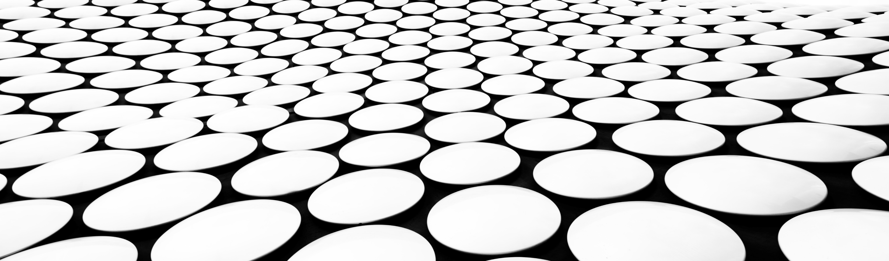
Dinâmica dos fluidos computacional (CFD)
Apresentação 17/01/2022
PROF MSc LÚCIO PASSOS PATROCINIO

Slide 2
PROGRAMAÇÃO
Modelar um problema físico básico usando as noções de CFD
Definir um problema físico de condução de calor em placa plana.
Apresentar o balanço de energia no volume de controle do problema físico.
Identificar as equações governantes do problema na forma diferencial.
Discretizar o problema.
Resolver o problema matematicamente por meio de um software
Matlab
Ansys

Slide 3
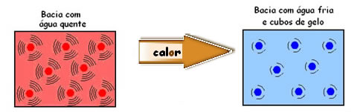
Conceitos Básicos
Calor é a forma de energia que pode ser transferida de um sistema para outro como consequência da diferença de temperatura entre eles (INCROPERA, 2008).

Slide 4
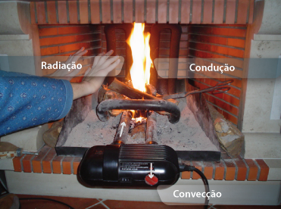
Mecanismos de Transferência de Calor
Fonte: http://labvirtual.eq.uc.pt

Slide 5
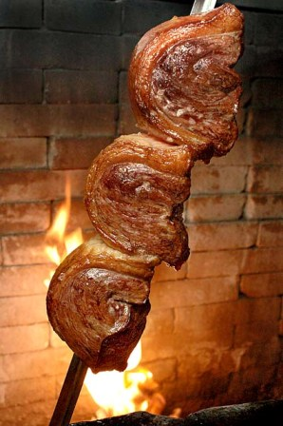
Mecanismos de Transferência de Calor Condução
Transferência de energia das partículas mais energéticas de uma substância para as partículas vizinhas menos energéticas, como resultado da interação entre elas
Pode ocorrer em sólidos, líquidos ou gases (ÇENGEL, 2009).
Fonte: http://www.espetodeourolebon.com.br

Slide 6
Transferência de Calor Permanente versus Transiente
15 ºC
7 ºC
Permanente
Não há variação de temperatura ou fluxo de calor ao longo do tempo em qualquer posição.
Tempo = 2 PM
15 ºC
7 ºC
(INCROPERA, 2008)
Tempo = 5 PM

Slide 7
Transferência de Calor Permanente versus Transiente
15 ºC
7 ºC
Transiente
Há variação de temperatura ou fluxo de calor ao longo do tempo em qualquer posição.
Tempo = 2 PM
12 ºC
8 ºC
(INCROPERA, 2008)
Tempo = 5 PM

Slide 8
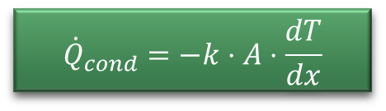
Mecanismos de Transferência de Calor Condução
Lei de Fourier da Condução Térmica
$${\dot{Q}}_{cond}=−k⋅A⋅\frac{dT}{dx}$$
(1)
Comentário:
Indica a taxa de condução de calor em determinada direção (x).
k é uma propriedade do material.
(INCROPERA, 2008)

Slide 9
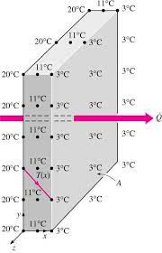
Estudo de caso Condução de calor permanente e unidimensional em PAREDES PLANAS
Transferência de calor através da parede é unidimensional quando a temperatura varia em uma única direção.
Parede de pequena espessura.
Superfícies transversais isotérmicas (ÇENGEL, 2009).

Slide 10
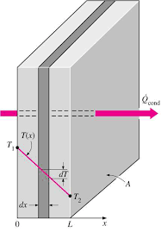

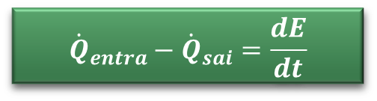
Estudo de caso Condução de calor permanente e unidimensional em PAREDES PLANAS
Como modelar esse sistema?
Balanço de Energia
$$\left(\begin{aligned}Taxa de Transf. \\ Calor para dentro \\ da parede\end{aligned}\right)−\left(\begin{aligned}Taxa de Transf. \\ Calor para fora \\ da parede\end{aligned}\right)=\left(\begin{aligned}Taxa de variação da \\ energia interna \\ da parede\end{aligned}\right)$$
$${\dot{Q}}_{entra}−{\dot{Q}}_{sai}=\frac{dE}{dt}$$
(2)
(ÇENGEL, 2009)

Slide 11
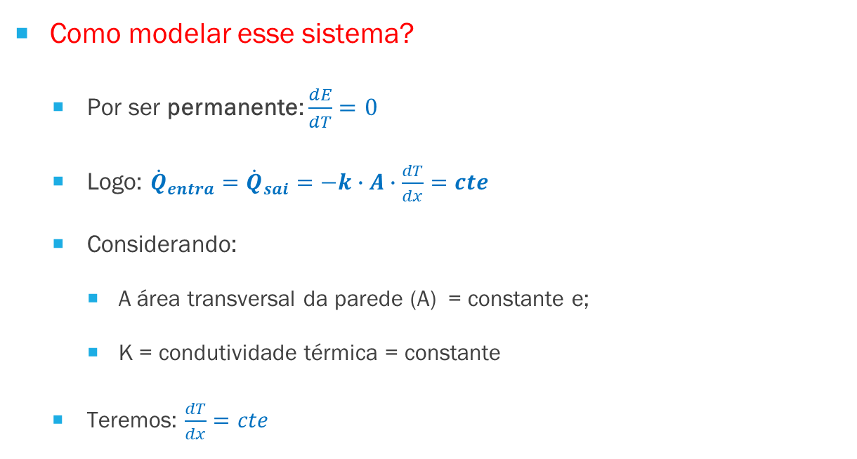
Estudo de caso Condução de calor permanente e unidimensional em PAREDES PLANAS
Como modelar esse sistema?
Por ser permanente: $\frac{dE}{dT}=0$
Logo: ${\dot{Q}}_{entra}={\dot{Q}}_{sai}=−k∙A∙\frac{dT}{dx}=cte$
Considerando:
A área transversal da parede (A) = constante e;
K = condutividade térmica = constante
Teremos: $\frac{dT}{dx}=cte$
(ÇENGEL, 2009)

Slide 12

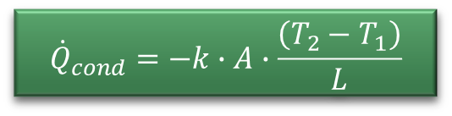
Estudo de caso Condução de calor permanente e unidimensional em PAREDES PLANAS
Resolução analítica...
$${\dot{Q}}_{cond}=−k∙A∙\frac{dT}{dx}$$
$${\dot{Q}}_{cond}∙dx=−k∙A∙dT$$
$$\int_{x=0}^{L}{{\dot{Q}}_{cond}∙dx}=\int_{T=T_{1}}^{T_{2}}{−k∙A∙dT}$$
$${\dot{Q}}_{cond}=−k∙A∙\frac{\left(T_{2}−T_{1}\right)}{L}$$
(3)
(ÇENGEL, 2009)

Slide 13
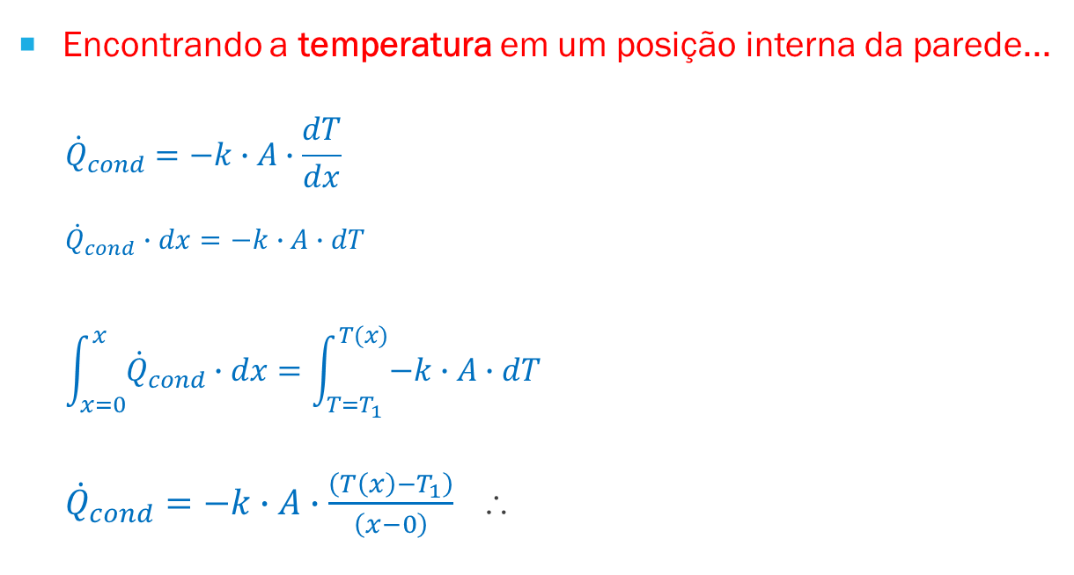
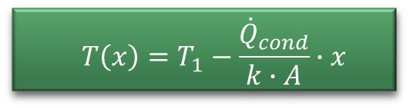
Estudo de caso Condução de calor permanente e unidimensional em PAREDES PLANAS
Encontrando a temperatura em um posição interna da parede...
$${\dot{Q}}_{cond}=−k∙A∙\frac{dT}{dx}$$
$${\dot{Q}}_{cond}∙dx=−k∙A∙dT$$
$$\int_{x=0}^{x}{{\dot{Q}}_{cond}∙dx}=\int_{T=T_{1}}^{T(x)}{−k∙A∙dT}$$
${\dot{Q}}_{cond}=−k∙A∙\frac{\left(T\left(x\right)−T_{1}\right)}{\left(x−0\right)}$ ∴
$$T\left(x\right)=T_{1}−\frac{{\dot{Q}}_{cond}}{k∙A}∙x$$
(4)
(ÇENGEL, 2009)

Slide 14
Algumas observações
Problemas de condução térmica envolvendo geometrias simples e hipóteses simplificadoras podem ser resolvidos através de soluções analíticas.
A maior parte dos problemas de condução exigirá técnicas numéricas.
As técnicas numéricas obtêm soluções aproximadas.
As técnicas numéricas podem ser usadas para simulações.

Slide 15
Comparação entre Técnicas Numéricas e Analíticas
Abordagem Analítica | Abordagem Numérica
Soluções analíticas exigem matemática avançada. Apenas geometrias simples apresentam soluções analíticas. Podem fornecer uma solução em cada ponto do espaço e do tempo dentro dos limites do contorno do problema. Apresenta resultados exatos. | Usado em problemas de geometria e condições de contorno complexas. Encontra uma solução aproximada rapidamente. Facilita a mudança de parâmetros para simulações. Apresenta uma margem de erro que precisa ser estimada. É tão preciso quanto a qualidade da modelagem e a granulação da grade utilizada.

Slide 16
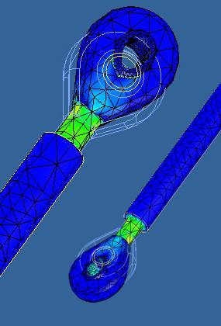
Métodos Numéricos
Os métodos numéricos fornecem solução somente em pontos discretos dentro dos limites de contorno do problema.
O problema passa a consistir na solução de um sistema de equações algébricas.

Slide 17
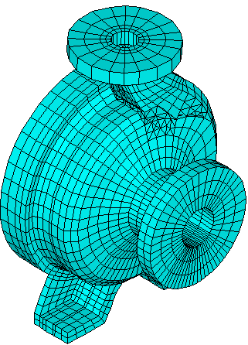
Métodos Numéricos
Os métodos numéricos disponíveis são os seguintes:
Diferenças finitas
Elementos finitos
Volumes finitos
Método dos elementos de contorno

Slide 18
Aplicando o método de volumes finitos ao estudo de caso
Condução de calor permanente e unidimensional em PAREDES PLANAS

Slide 19
Estudo de caso Condução de calor permanente e unidimensional em PAREDES PLANAS
Transferência de calor através da PAREDE PLANA:
unidimensional.
Regime permanente
Condutividade térmica constante (k).
Parede de pequena espessura (L).
Seção transversal de área constante e isotérmica (ÇENGEL, 2009).

Slide 20
Estudo de caso Aplicação do Método DE VOLUMES FINITOS
Elemento de volume de controle do nó “i”
Dividimos o comprimento L em N-1 partes, cada qual com o comprimento igual a Δx = L/(N-1).
A coordenada x do i-ésimo nó é dada por x_{i} = (i-1)*Δx.
Parede Plana
1
2
i -1
i
i +1
N -1
N
x
Δx

Slide 21
Estudo de caso Aplicação do Método DE VOLUMES FINITOS
O balanço de energia do volume de controle é dado por:
Taxa de condução de calor para dentro do volume de controle
Taxa de condução de calor para fora do volume de controle
Taxa de geração de calor dentro do volume de controle
+
=
+
=

Slide 22
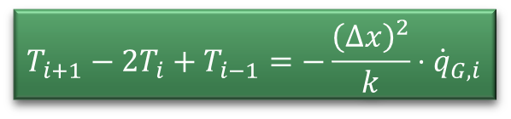
Estudo de caso Aplicação do Método DE VOLUMES FINITOS
Aproximamos o gradiente de temperatura entre os nós através de diferenças finitas. Assim:
+
=
+
=
$$T_{i+1}−2T_{i}+T_{i−1}=−\frac{{\left(Δx\right)}^{2}}{k}⋅{\dot{q}}_{G,i}$$
(5)

Slide 23
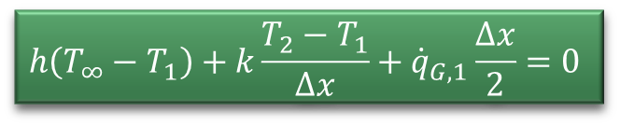
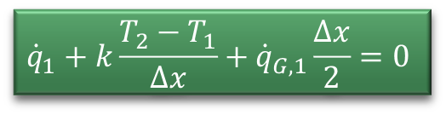
Estudo de caso Aplicação do Método DE VOLUMES FINITOS
Condição de contorno de temperatura especificada:
T(x₁) = T₁ = valor especificado
T(x_{L}) = T_{N} = valor especificado
Condição de contorno de fluxo de calor especificado:
$${\dot{q}}_{1}+k\frac{T_{2}−T_{1}}{Δx}+{\dot{q}}_{G,1}\frac{Δx}{2}=0$$
(6)
Condição de contorno de convecção superficial especificada:
$$h\left(T_{∞}−T_{1}\right)+k\frac{T_{2}−T_{1}}{Δx}+{\dot{q}}_{G,1}\frac{Δx}{2}=0$$
(7)

Slide 24

Estudo de caso Aplicação do Método DE VOLUMES FINITOS
Os três casos de condições de contorno vistos podem ser escritos da seguinte forma para o lado esquerdo:
(8)
$$a_{1}T_{1}=b_{1}T_{2}+d_{1}$$
Condição de Contorno
Temperatura superficial especificada
Fluxo de calor especificado

Slide 25

Estudo de caso Aplicação do Método DE VOLUMES FINITOS
Condição de Contorno
Convecção superficial especificada
Os três casos de condições de contorno vistos podem ser escritos da seguinte forma para o lado direito:
$$a_{N}T_{N}=c_{N}T_{N−1}+d_{N}$$
(9)

Slide 26
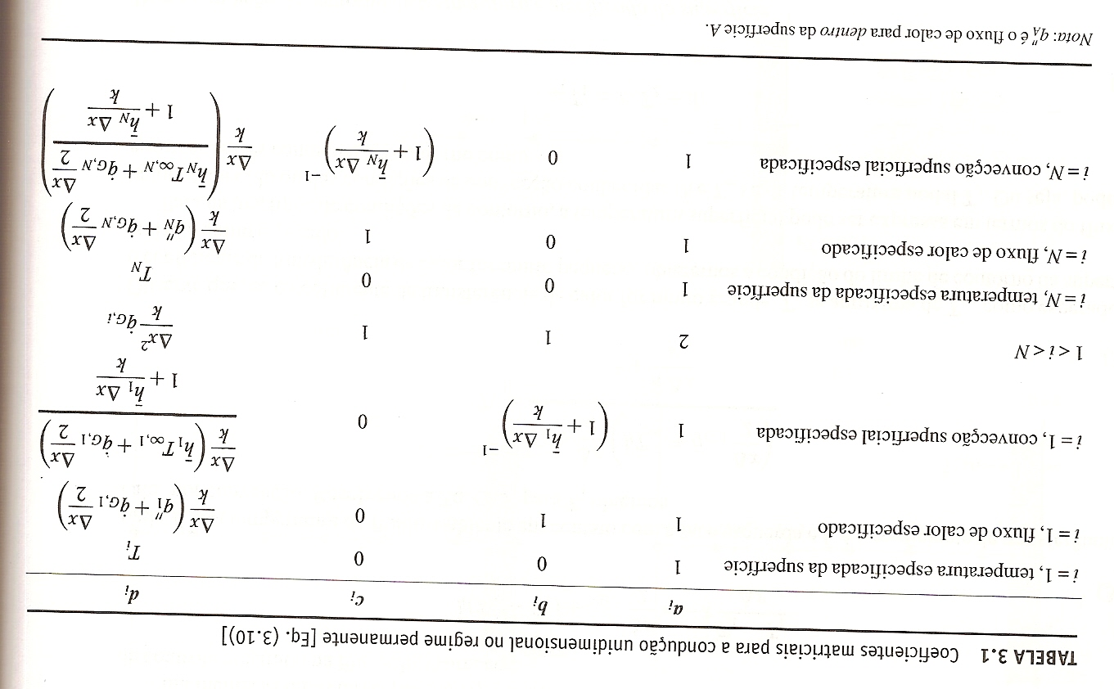
Fonte: Kreith, 2003.

Slide 27
Estudo de caso Aplicação do Método DE VOLUMES FINITOS
O conjunto inteiro de equações simultâneas das diferenças pode ser expresso em notação matricial, da seguinte forma:
A
⋅
T
=
D

Slide 28
Estudo de caso Aplicação do Método DE VOLUMES FINITOS
O sistema de equações pode ser calculado das seguintes formas:
Pelo cálculo T = A⁻¹⋅D
Método iterativo de Gauss-Jacobi
Método iterativo de Gauss-Seidel

Slide 29
referências
ÇENGEL, Yunus A. Transferência de calor e massa. São Paulo: McGraw-Hill, 2009.
INCROPERA, F. P. et al. Fundamentos de Transferência de calor e de massa. Rio de Janeiro: LTC, 2008.
KREITH, F. Princípios da Transmissão de Calor.3ª.ed. São Paulo: Edgard Blücher, 1977.

